Slide 1

Zajímavé kostely
VY_32_INOVACE_26_Zajimave_kostely
Vlastivěda, 4.,5. ročník
Autor: Hana Štrosová
Vytvořeno v rámci v projektu „EU peníze školám“
OP VK oblast podpory 1.4 s názvem Zlepšení podmínek pro vzdělávání na základních školách

Slide 2
Na globusu ukazuj země, ve kterých jsou vystavěny tyto kostely
Zajímavé kostely

Slide 3
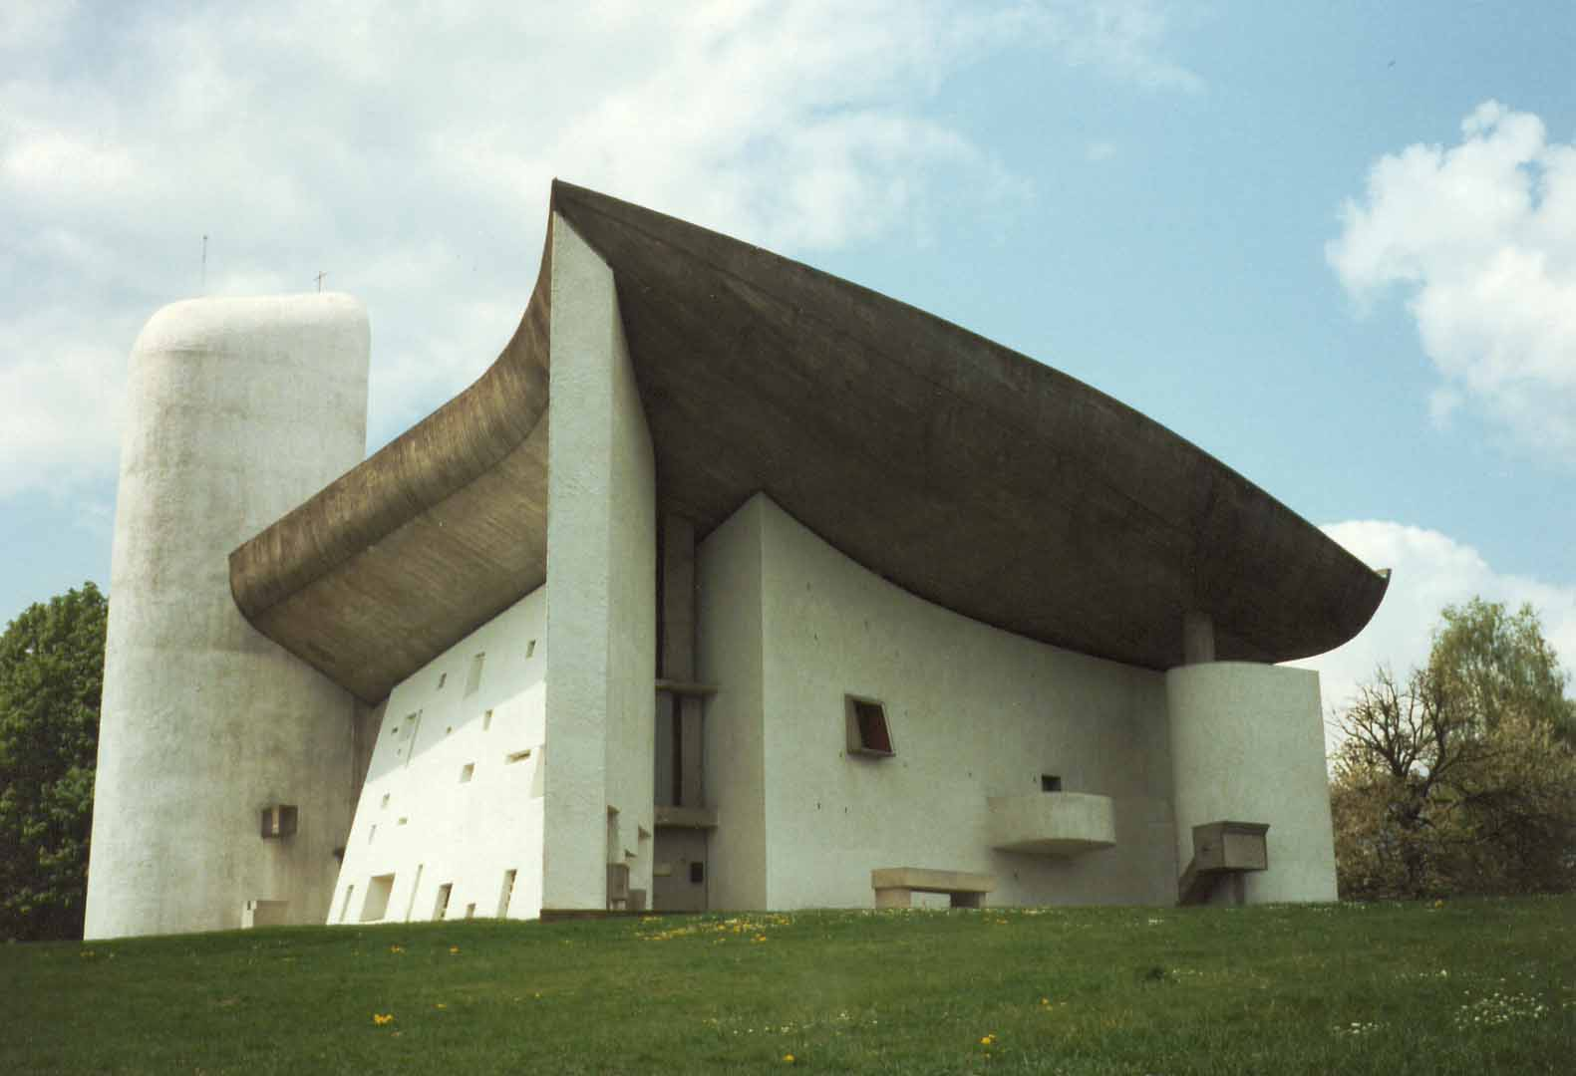
Tuto kapli navrhl architekt Le Corbusier a je považována za jednu z nejdůležitějších staveb ve dvacátém století. Okna v zakřiveých stěnách propuští v šeru nepřímé a jemné světlo. Předchozí kostel byl zničen ve druhé světové válce, ale část zříceniny byly architektem použity.

Slide 4
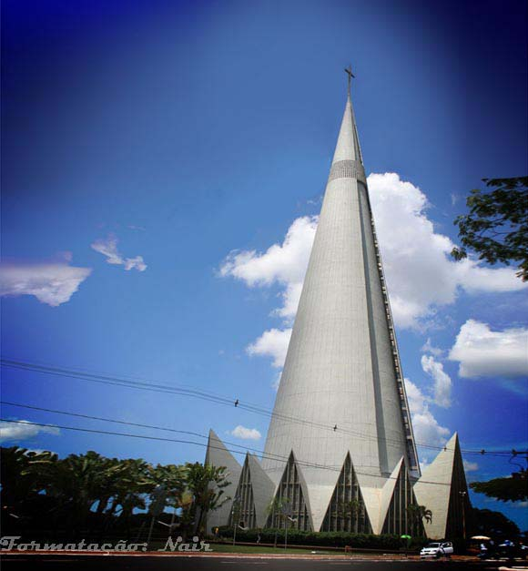
Katedrála Panny Marie Vítězné v Maringá, stát Paraná, Brazílie. Moderní architektura, kterou navrhli Luis Coelho D.Jaime a architekt José Augusto Bellucci byla která byla inspirována družicí Sputnik. Kužel má výšku 114 m a drží 10 m vysoký kříž. Má kapacitu 3500 osob.

Slide 5
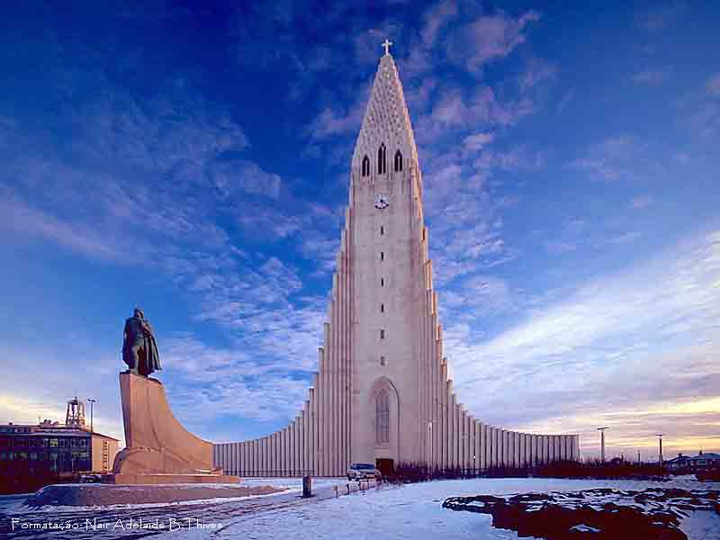
Luteránský kostel v Reykjaviku, Island. Stavba trvala 38 let. Má jméno po islandském básníku a knězi Allgrímuru Péturssonovi. Je vysoký 74,5 m a je to čtvrtá nejvyšší budova na Islandu.

Slide 6
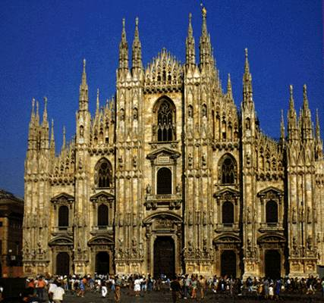
Katedrála v Miláně, Itálie. Stavba začala v roce 1386 a trvala 200 let .Je to obrovská gotická stavba z bílého mramoru, dlouhá 1,577 m a pojme až 40.000 lidí.

Slide 7
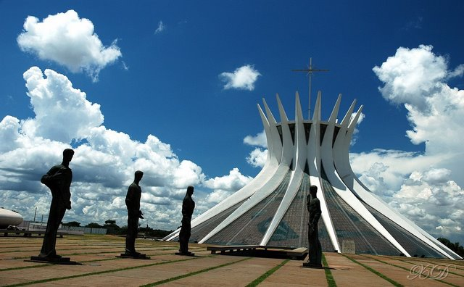
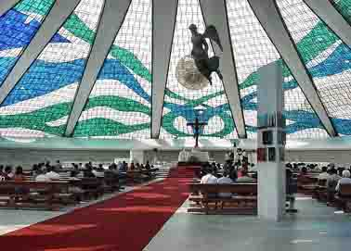
Katedrála Brasilia, hlavní město Brazílie. Moderní budova, postavená architektem Oscarem Niemeyerem, jedním z nejdůležitějších architektů současnosti. Kruhová stavba o průměru 70 m, kterou obklopuje 16 betonové sloupy, které váží 90 tun. Byla otevřena v roce 1970, již s vitráží na vnější straně. Ve vnitřním prostoru 3 sochy andělů které drží ocelové kabely. Oltář byl darován papežem Pavlem VI.

Slide 8
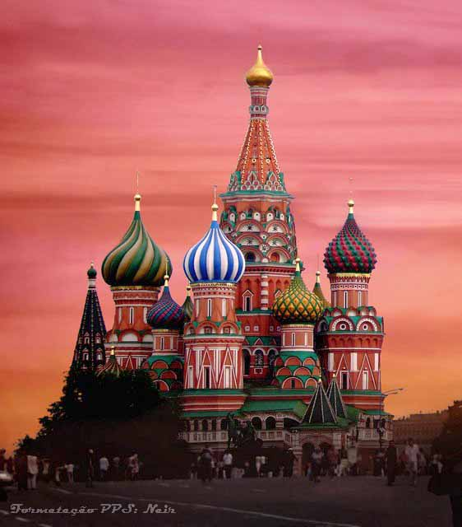
Sv. Vasil je katedrála, která se nachází na Rudém náměstí v Moskvě. Měla být dokončena v šesnáctém století, ale její architekt byl, podle pověsti, oslepen carem Ivanem Hrozným.

Slide 9
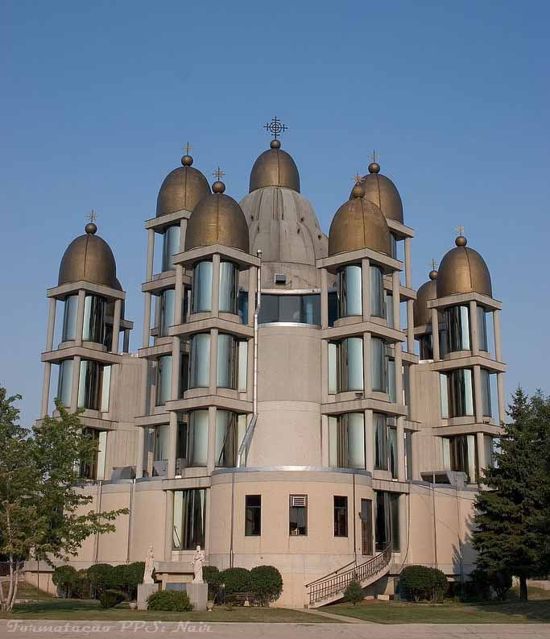
Ukrajinská katolická katedrála svatého Josefa v Chicagu. Jeho zlaté kupole symbolizují dvanáct apoštolů a Ježíše Krista. Byla dokončena v roce 1956.Interiér je vyzdoben v byzantském stylu .

Slide 10
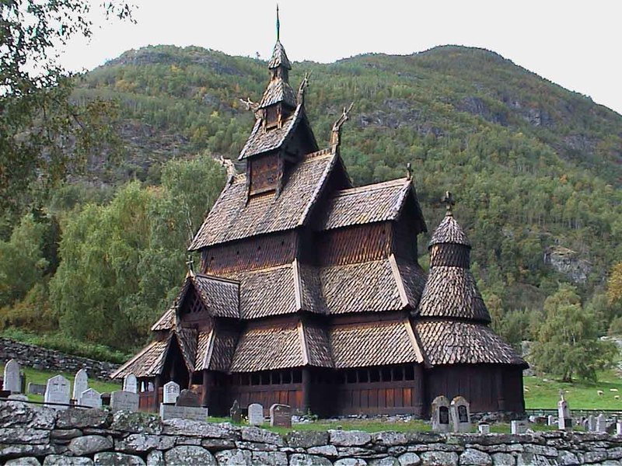
V obcích Torpo a Borgund v Norsku, jsou dva kostely tohoto tipu, jsou dřevěné-Stawekirks (prý je postavily Vikingové) v roce 1180. Jsou považovány za jeden ze symbolů Norska .

Slide 11
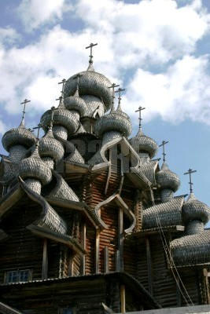
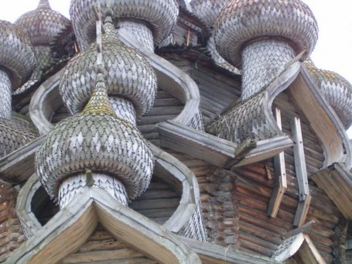
Kostel na ostrově Kizhi,
v Karelii (Rusko).
Při stavbě tohoto kostela prý nebyl
použit ani jeden hřebík.
Byl postaven v roce 1714

Slide 12
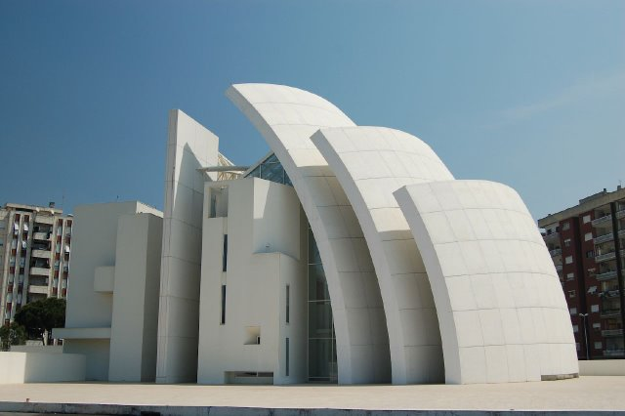
Jubilejní kostel, Řím, Itálie. Navržen v roce 1996 architektem Richardem Meierem.Jeho stěny jsou vyrobeny ze speciálního cementu s oxidem titaničitého, který pomáhá čistit vzduch.

Slide 13
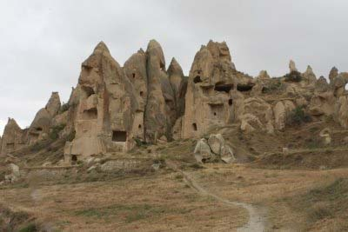
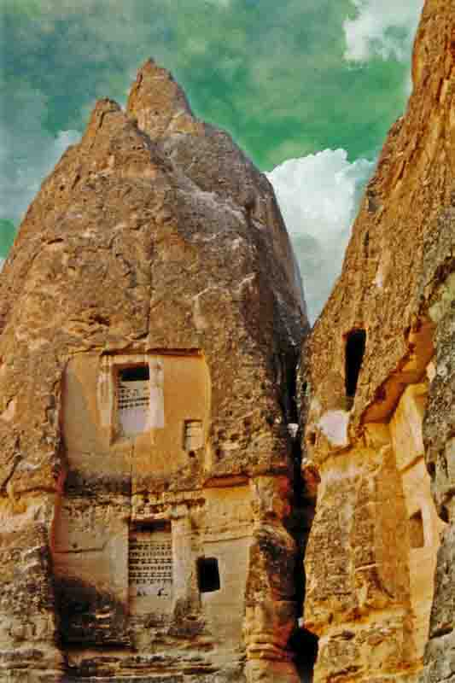
Göreme, Kapadokie, Turecko. Kostel vytesaný ve skále .V tomto kraji existuje více než 100 podobných staveb..

Slide 14
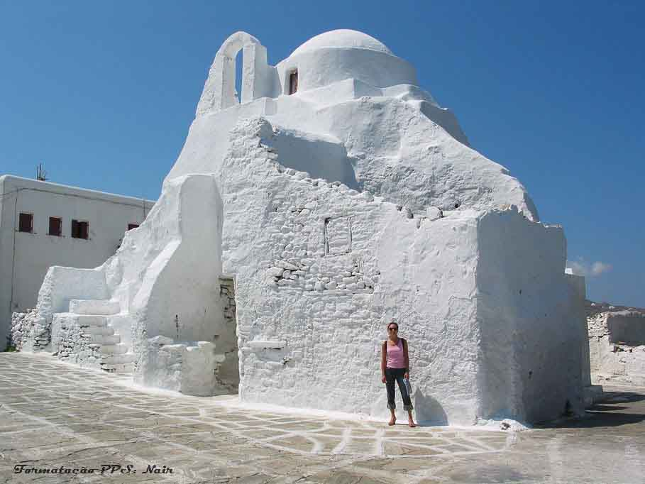
Kostel se nachází v Paraportiani Mykonos, Řecko. Jeho jméno znamená „druhá brána", protože byl postaven na místě jedné z bran středověkých kamenných zdí. Jeho stavba začala v roce 1425 .

Slide 15
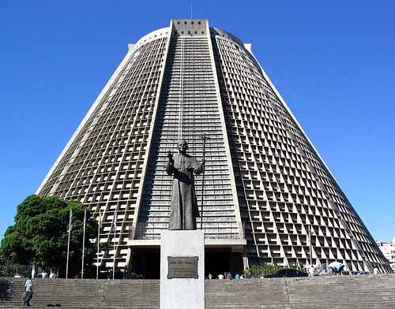
Katedrála v Rio de Janeiro, Brazílie. Postavený v letech 1964 a 1979. V moderním stylu, je to stavba tvarovaná do kuželu s 96 m vnitřního průměru. Návrh a realizace byla koordinována Monsignorem Antonio Ivo Calliari. Její krása se nachází ve vitrážích. Je zde velká sbírka historických, kulturních a náboženských předmětů.

Slide 16
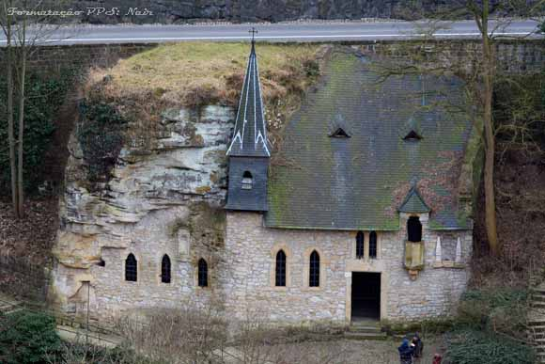
Kaple sv Quirina, postavená ve svahu, v Lucembursku. Konstrukce je z roku 1355. V dřívější době bylo místo užíváno pro pohanské uctívání. V jeho blízkosti se nachází skalní pramen, jehož voda má zázračné účinky, zejména pro oční choroby.

Slide 17
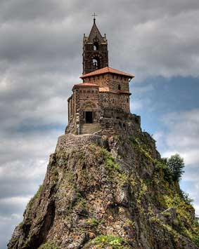
Kaple svatého Michala de Ainguilhe v Puy Velay ve Francii.Byla postavena v roce 962 na vulkanickém pohorku, biskupem Gothescalkem při návratu z pouti do Santiaga de Compostella.V roce 1955 při velké úpravě, bylo nalezeno mnoho památek v blízkosti oltáře.V roce 1429 kapli navštívila Johanka z Arku .

Slide 18
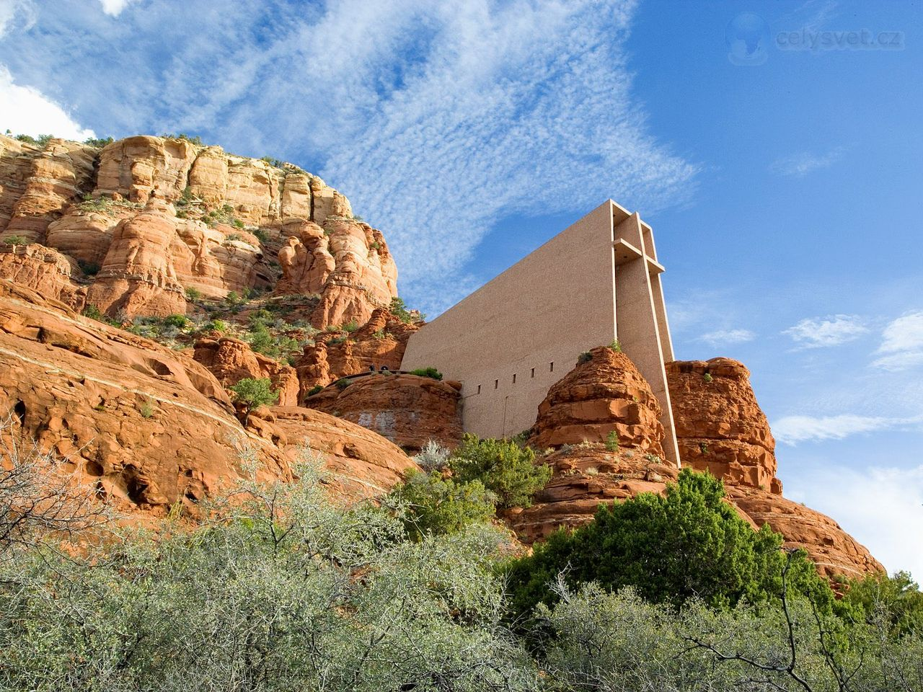
Kaple Svatého kříže, moderní architektury, postavené přímo do skály, v Arizoně, USA Byla dokončena v roce 1956. Návštěvníci tvrdí, že uvnitř se cítí silná duchovní energie a pocit velkého klidu.

Slide 19
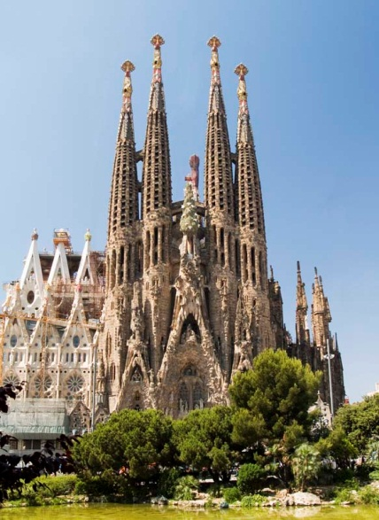
Chrám Sagrada Família. Barcelona, Španělsko. Jeho stavba začala v roce 1882 Antonio Gaudí na ní pracoval 40 let. Věže jsou vysoké 170 m.

Slide 20
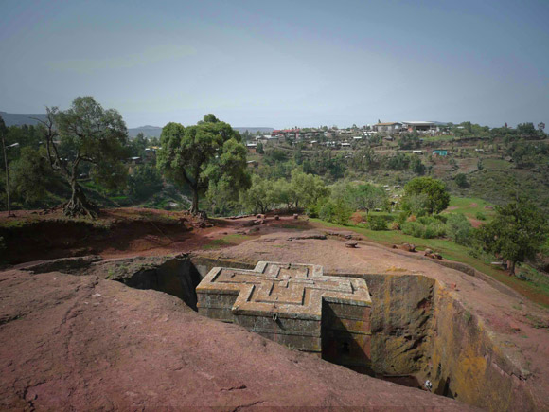
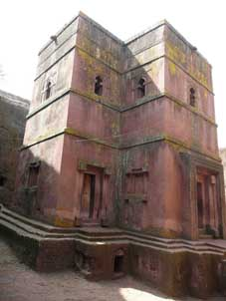
Kostel sv. Jiří, Lalibela v Etiopii. Je postaven z kamene ve formě kříže.

Slide 21
Úkol – najdi na internetu
Najdi na internetu největší kostel v ČR.
Najdi nejbližší kostel u naší obce.
Kolik kostelů je v Mnichově Hradišti?
Odpovědi zapiš do sešitu.

Slide 22
Zdroj
Prezentace [online]. [vid. 2010-11-05]. Dostupná z: pi-centrum.e-shoper.net/data/pps/download.php?adr=data/..

Slide 23
Základní údaje o DUM
Autor DUM: Hana Štrosová, Základní škola a Mateřská škola Jivina, Jivina 9 294 14
Období vytvoření DUM: 1. a 2. pololetí šk. roku 2010/2011
Ročník: čtvrtý a pátý
Vzdělávací oblast: Člověk a jeho svět
Vzdělávací obor: Vlastivěda
Tematický okruh : Stavební slohy
Téma: Orientace na mapě
DUM byl vytvořen jako doprovodný materiál pro prezentaci a procvičování v předmětu vlastivěda ve čtvrtém a pátém ročníku ZŠ. Je určen k prezentaci pomocí datového projektoru nebo předvedení na monitorech žáků.
Lze ho využít i pro procvičování do žákovských sešitů , stejně tak ho lze zaslat mailem žákům, kteří v době procvičování učiva chyběli.

